Slide 1



Slide 2


依拉环素在多部位CRAB感染患者中的疗效及安全性

Slide 3

● 病例简介
摘要
1.独特性：多部位感染。耐药菌。
2.背景：多部位CRAB感染，需要广谱抗菌有效的药物

Slide 4
● 患者基础信息
1.人口学信息：男，50岁，职工。
2.主诉：突发头晕、恶心1小时，胸闷
3.既往史：既往体健，否认食物、药物过敏史，否认高血压、心脏病、糖尿病病史，否认肝炎等传染病史，否认外伤、输血史

Slide 5
● 入院后检查
1.体格检查：
镇静镇痛状态，瞳孔等大同圆，光反射迟钝，颅顶可见2处引流管，敷料覆盖，间断引流淡红色液体。双肺听诊干湿性啰音，疼痛刺激可见四肢活动，左侧活动差。四肢反射正常，双侧Babinski征未引出。心脏：心前区无隆起，心尖搏动正常，心浊音界正常，心率90次/分，律齐，各瓣膜听诊区未闻及杂音，无心包摩擦音。
2.辅助检查：
原医院头部CT：基底节出血。

Slide 6
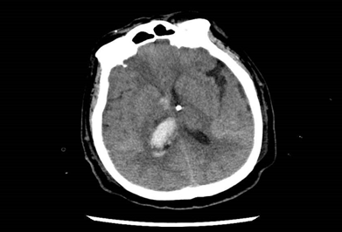
● 入院后检查
3.影像学检查：

Slide 7
● 诊断评估
诊断评估
1.初步诊断：1、右侧基底节出血 侧脑室钻孔引流术后
2、肺部感染
2.诊断依据：肺泡灌洗液培养出鲍曼氏不动杆菌
3.鉴别诊断：无

Slide 8
● 治疗过程
1.药物：特治星 4.5g ivgtt
2.手术：无

Slide 9
● 治疗过程
3.微生物/病理结果：肺泡灌洗液培养出鲍曼氏不动杆菌
4.方案调整：依拉环素75mg ，Q12h ivgtt。多粘菌素B，50万IU ，Q12h ivgtt。
5.指标追踪：白细胞

Slide 10
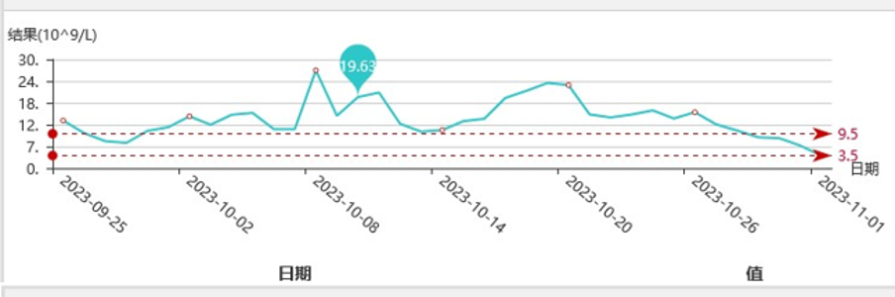
● 治疗过程
3.时间轴记录:(折线图)
白细胞

Slide 11

● 诊疗体会
1.疗效评价：依拉素到肺部及其它部位感染有效，药物分布广。
2.局限性：吸痰等辅助手段加强，可能加快恢复。
3.结论：依拉素到肺部及其它部位感染有效及安全。也验证药物分布广
各部位的药物浓度监测，会提供更强的证据

Slide 12
感谢观看
敬请指导

